Slide 1


Angular - Architecture
One framework. Web, Mobile & desktop.

Slide 2
Tổng quan
Thế hệ tiếp theo của AngularJS
Kiểm soát được với ứng dụng kích thước lớn
Ít concepts, dễ học hơn với thiết kế hướng Mô-đun
Mọi thứ đều là component
Hỗ trợ viết bằng nhiều ngôn ngữ (typescript, dart, js)
Hiệu năng = 5x AngularJS

Slide 3
Tổng quan
Angular được viết bằng TypeScript
Chính thức được hỗ trợ bởi Microsoft & Google

Slide 4
Kiến trúc ứng dụng - Angular
Trông giống như 01 cây `Components`
Thành phần cấp cao nhất (gốc) chính là App, được hiển thị khi trình duyệt khởi động ứng dụng
Tính chất của 1 component:
Composability - Khả năng kết hợp
Reusable - Tái sử dụng
Hierarchical - Phân cấp

Slide 5
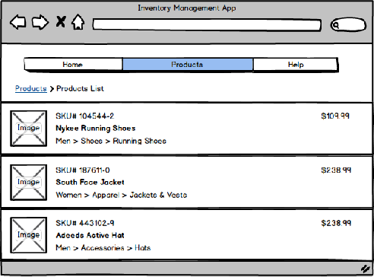
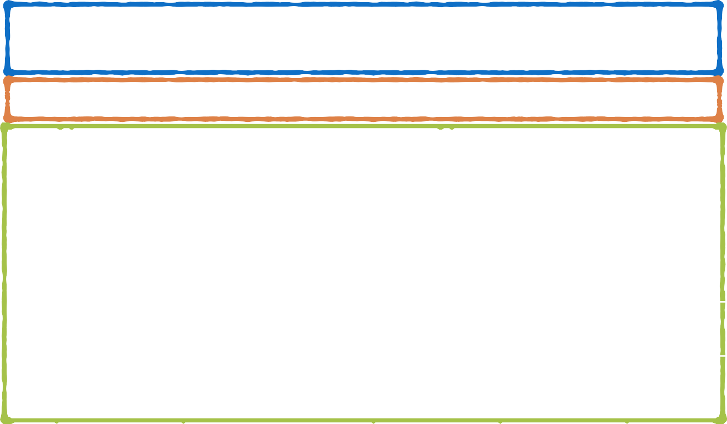
Inventory App: Components
Navigation Component
Breadcrumbs Component
ProductList Component

Slide 6
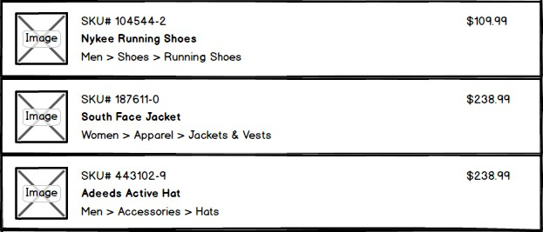
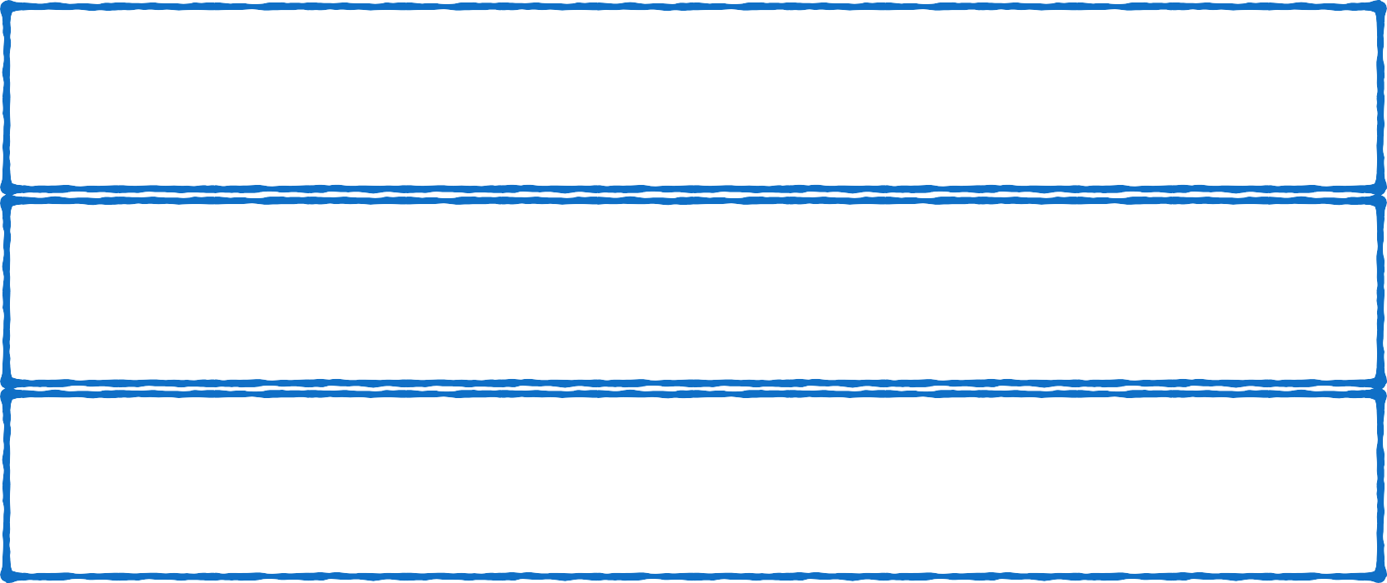
Inventory App: Components
Product Row Component

Slide 7



Inventory App: Components
Product Image Component
Product Department Component
Price Display Component

Slide 8
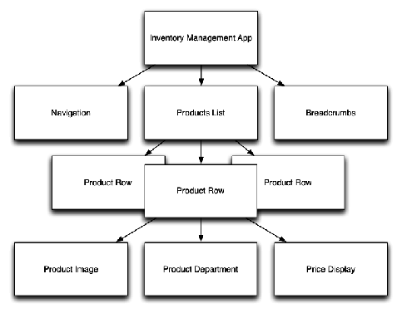
Inventory App: Components

Slide 9
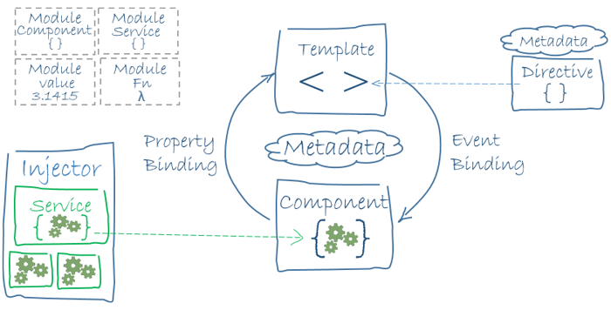
Application Architecture - Angular

Slide 10
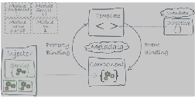
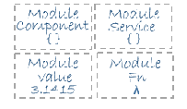
Modules – Angular Architecture
Các ứng dụng Angular có tính chất mô-đun hóa
Một ứng dụng là việc tạo ra một tập các component
Mỗi một mô-đun là một class có decorator @NgModule
Mọi ứng dụng Angular có ít nhất 1 module: `root`
Mục đích của 1 mô-đun:
Hoàn thiện 1 workflow, phục vụ một nhiệm vụ (Material Design), tính năng cho một miền ứng dụng, …

Slide 11
Modules – Angular Architecture
NgModule nhận đầu vào là một tham số để mô tả khả năng của một mô-đun, gồm:
Declarations: view classes (component, directive & pipe)
Exports: subset of public declarations (sử dụng trong các template của các mô-đun khác)
Imports: external modules, yêu cầu của mô-đun này
Providers: services creators – hướng dẫn hệ thống DI cách khởi tạo giá trị của một Dependency.
Bootstrap: main application view → root component

Slide 12
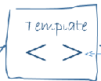
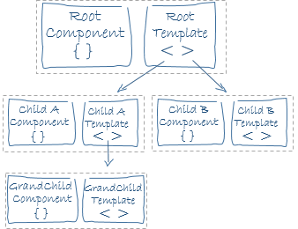
Templates – Angular Architecture
Là một đoạn mã HTML
Cú pháp quy định bởi Angular + custom element
<h2>Hero List</h2>
<p><i>Pick a hero from the list</i></p>
<ul>
<li *ngFor="let hero of heroes" (click)="selectHero(hero)">
{{hero.name}}
</li>
</ul>
<hero-detail
*ngIf="selectedHero" [hero]="selectedHero">
</hero-detail>

Slide 13


Metadata – Angular Architecture
Mô tả cho Angular biết cách xử lý một class
Sử dụng ký pháp decorators (TypeScript)
@Component(moduleId, selector, templateUrl, …)
Một số metadata decorators khác
@Injectable
@Input
@Output

Slide 14

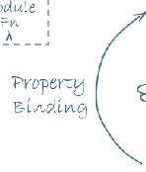

Data Binding – Angular Architecture
Data Binding là cơ chế kết hợp dữ liệu với mẫu template trong một Component
04 dạng chính:
{{hero.main}}: interpolation
[hero]: property binding
(click): event binding
[(ngModel)]: two-way data binding
<li>{{hero.name}}</li>
<hero-detail [hero]="selectedHero">
</hero-detail>
<li (click)="selectHero(hero)">
</li>
<input [(ngModel)]="hero.name">

Slide 15

Directive – Angular Architecture
Template là cơ chế động
Khi Angular render, nó biến đổi DOM theo chỉ dẫn của Directives
Directive là một class có decorator @Directive
Component là một directive có Template
02 loại directives:
Structural directives
Attribute directives

Slide 16
Directive – Angular Architecture
Structural directives: Sửa đổi DOM bằng việc Add, Remove hoặc Replace các elements
Atribute Directives: Sửa đổi sự xuất hiện hoặc hành vi của một element đang tồn tại
Custom attributes
<li *ngFor="let hero of heroes"></li>
<hero-detail *ngIf="selectedHero"></hero-detail>
<input [(ngModel)]="hero.name">

Slide 17
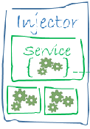
Service – Angular Architecture
Service là một class có một 1 mục đích hẹp và được xác định rõ
Ex: logging service, data service, tax calculator, health insurance calculator, application configuration, …

Slide 18
Service – Angular Architecture
Như vậy các Component nên được thiết kế tinh gọn
Không nên lấy dữ liệu từ server, validate user input hay log trực tiếp ra console, …
Nên tập trung xử lý các trải nghiệm người dùng, làm trung gian giữa view và xử lý logic
Mọi thứ không tầm thường nên ủy thác cho Service
Service được sử dụng trong component thông qua Dependency Injection

Slide 19
References
https://angular.io
https://github.com/angular/angular-cli/wiki

